Slide 1
Konu
Geleneksel Güreşlerimizden
Aba Güreşi-şalvar Güreşi-kuşak Güreşinin
Özeti

Slide 2
Aba Güreşi: ÖZET
Aba güreşleri Gaziantep ve Hatay dolaylarında yaygın olarak yapılmaktadır. Gaziantep’te yapılan aba güreşine “Aşırtmalı Aba Güreşi”, Hatay yöresinde yapılana ise “Kapışmalı Aba Güreşi” denmektedir. Aba güreşi adını güreşçilerin giydikleri abadan almaktadır. Aba: yakasız, kaban uzunluğunda, yarım kollu, koltuk altı bölümü kol ucundan koltuk altına kadar kesik, keçeye benzemektedir. Kalın kumaştan ya da kaba deriden dikilmektedir. Abalar köy halkının ortak malıdır ve aba güreşi yapılan yörelerde her köyde en az iki adet aba bulunur. Güreşçiler, abayı giydikten sonra beline bir de kuşak sararlar. Üstlerine aba giyen pehlivanlar altlarına da diz kapağını geçmeyecek şekilde şort giyerler.
Güreş alanına Hatay aba güreşinde “Mersah”, Gaziantep aşırtmalı aba güreşinde ise “Çukur” denilmektedir. Aba güreşi çim ya da toprak köy meydanı, harman yeri, çim alan, yumuşak topraklı bir tarla da güreş için uygun olan alanda yapılabilir.
Pehlivanlar güreşin yapıldığı çukurda bir süre gezinmesine “Dolanma” denir. Taraftarlarca meydana çıkarılan pehlivan kendine rakip bulmak için çukurda dolanır. Dolanmada sadece gezinme vardır. Eğer çukurdaki güreşçiye rakip çıkarsa hemen aba giydirilir ve pehlivanlar uygun gördüğü anda hemen güreş başlar. Güreşçinin çukurda dolanması esnasında davul zurna çalar. Aba güreşinde çift davul, çift zurna çalınır. Davul ve zurnayı Gaziantep çevresinde “Abdallar” diye anılan bir zümre çalmaktadır.

Slide 3
Güreş başlamadan önce pehlivanların güreş alanına çıkarak birbirlerini sınayarak ısınmalarına da “Makaban” ya da “Kaldırmaç” denir. Güreşte cenk yaşlarına göre ayrılır daha sonra kilolarına göre ayrılıp eşleştirme buna göre yapılır.
Eşleştirmede kura çekilir. İl ve ilçe merkezlerinde yapılan müsabakalarda aynı köyden veya kardeş olma eşleşmeye mani değilken köylerde manidir.
Aşırtmalı aba güreşinin yerdeki ve ayaktaki süresi belirlenerek daha önceden duyurusu yapılır. Güreş esnasındaki süre hava şartlarına ve güreşe iştirak edenlerin çokluğuna göre belirlenir. Genellikle süre yerde iki dakika, ayakta yedi dakika olarak belirlenmiştir. Aşırtmalı aba güreşinde süre konusunda pek fazla sorun yaşanmaktadır. Aslında süre tamamen masa hakemlerinin kararına bağlıdır. Eğer belirlenen sürede üstünlük sağlanamazsa güreş “Yaralı kalır”. Bu şekilde yaralı kalan pehlivanlar boylarının en son güreşlerinden sonra tekrar güreştirilirler.
Bu sürede de üstünlük olmazsa yaralı kalan diğer pehlivanlarla eş harbisi, cin harbisi, Ahmet borazan harbisi, Köroğlu havası ve Cezayir havası gibi harbileme’ler çalınmaktadır.
Aşırtmalı aba güreşinde eşleştirme yapılırken boy, kilo ve yaşa dikkat edilir. Önce pehlivanlar eşleştirilir. Rakiplerini yenerek birinci olan pehlivan hakkında “Mersah aldı” tabiri kullanılır.

Slide 4
Aba güreşinde yenme ve yenilmeyi belirleyen bazı özel kurallar vardır.
Aşırtmalı aba güreşinde “El aşıran” yani elini kuşaktan bırakan yenik sayılır. Hatay aba güreşinde ise
el aşırmak yerine güreşçiler abaların göğüs kısmına dikilmiş deri parçalarından tutarak güreşirler. Bundan başka yenilgiyi belirleyen kurallar da vardır.
Aba güreşinde en büyük ödül düğün sahibince hazırlanan ve “top” adı verilen dört metrelik kumaş. Bugün belediyelerin güreş organizasyonlarında top yerine altın verilmektedir. Bazen altının yanında halı, giyim eşyası ya da para da verilmektedir.
Gaziantep yöresindeki Aşırtmalı aba güreşinde uygulanan teknikler şunlardır:
Hatay yöresindeki aba güreşinde genelde en çok uygulanan oyunlar/teknikler ise şunlardır:
Aba Güreşinde Çangal ve Yanbaş Oyunları Gaziantep’te yapılan aşırtmalı aba güreşi ve Hatay’da yapılan kapışmalı aba güreşi yapılış yönünden bir takım farklılıklar gösterir:
Gaziantep’te yapılan aşırtmalı aba güreşinde daha çok folklorik özellikler göze daha hoş gelmektedir.
Hatay aba güreşinde ise daha çok mücadele esas alınır. Hatay abasının göğüs kısmında bir deri parçası varken Gaziantep abasının üzerinde böyle bir parça yoktur.
Gaziantep’te yapılan aşırtmalı aba güreşinde şal kuşak bağlanırken, Hatay abasının üzerinde judo kemerine benzer sade bir kuşak bağlanır.
Gaziantep’te yapılan aşırtmalı aba güreşinde gece güreş yapılmazken, Hatay aba güreşinde gece de güreş yapılabilmektedir.

Slide 5
ŞALVAR GÜREŞİ. ÖZET
Güreşçilerin geniş bir şalvar giyip belden yukarısı çıplak olarak yapılan güreş çeşididir. Şalvar güreşi Kahramanmaraş İl merkezi ve ilçelerinde yapılan, adını giysisinden alan, Maraş'ın belli yörelerinde yılda bir defaya mahsus Festival şeklinde yapılmaktadır.
Şalvar güreşi vücudun üst bölümü çıplak, ayakta, önceleri normal gündelik giyilen şalvar, zamanla kısa şalvar şeklini almıştır. Özelliği ise her yerinden tutulabilmesidir. Kısa şalvar keçi kılından yapılmaktadır.
Şalvar güreşinde bütün oyunlar ayakta yapılmaktadır. Göbek veya dizler yere değmesi durumunda güreş ayakta başlar. Güreşçinin galip olabilmesi için yağlı ve karakucak güreşte olduğu gibi rakibin sırtını yere getirmek gerekir. Ayrıca galip gelen güreşçi, yenilen güreşçinin taraftarlarından ikisini daha yenmeden şalvarı çıkartmaz.
Şalvar Güreşinde boylar il merkezinde ve ilçelerde üç, köylerinde beş kategoride ve 60 kg deste, 65 kg orta, 70 kg büyük orta, 80 kg başaltı ve 80 kg. ve üzeri baş kilolarına göre düzenlemesi yapılmaktadır.
Şalvar güreşi; mera, çimen, harman, yumuşak elenmiş kum zemin, çeltik kabuğunu yere sererek, çim zeminde ve kar üstünde yapılabilmektedir.
Şalvar güreşinde ödüller kumaş, bayrak, şalvar, aba, bez, seccade, kuzu, koç, buzağı, dana, tosun ve at, şeklinde sıralanabilir. Şalvar güreşi de davul zurna eşliğinde yapılmaktadır.

Slide 6
Kuşak güreşi; Özet
MÖ. 3000’li yıllardan kalan sanat eserlerinde Babil ve Mısır uygarlıklarında kuşak Güreşinin yapıldığı görülmüş. Ayrıca Sümerlerin Gılgamış destanında da bahsi geçmektedir. Bir mücadele sporu olarak bayramlarda, düğünlerde, dini ve milli törenlerde de kuşak güreşinin yapıldığı, Anadolu'ya da Türkiye’ye göç eden Kırım Türkleri tarafından getirilmiştir.
Kuşak güreşi, Kırım Tatarlarında geleneksel olarak ilkbaharda, Hıdırellez kutlamalarında ve düğünlerde yapılır. Düğün merasimlerinde gelin geldikten sonra, Hıdırellez'de ve Tepreş günlerinde güreş yapılması bir gelenek olmuştur. Güreş, düz ve çimenlik bir alanda yapılır. Güreşçiler üzerindeki her şeyi çıkardıktan sonra yünden yapılmış “cün Kurşav”ı yani kuşağı omzuna atarak güreş alanına çıkarlar. Güreşçi boylardan hangisine güreşeceği sorulur. Karar verildikten sonra boylar ayarlanır. Güreşçiler yaşları ve ağırlıkları göz önünde bulundurularak üç boya ayrılmaktadır.
Önce üçüncü boydan genç güreşçiler güreşirler. Kuşak güreşinde kuşağı her güreşçinin hasmı bağlar, buna bel bağlaşma denir. Bir başhakem ve iki tane de yardımcı hakem olmak üzere, güreşin usulünü bilen tecrübeli ve tanınmış güreşçilerden seçilir. Güreşe başlamadan önce başhakem güreşin kurallarını güreşçilere hatırlatır. Güreşçilere birbirlerinin belindeki kuşaklardan (sağ el ile yan taraftan, sol el ile de biraz arkadan) tutarlar. Kuşak güreşinin kendine has özellikleri vardır. Bu güreşte pehlivanlar soyunmazlar; yalnız ceketlerini ve ayakkabılarını çıkarırlar, bellerine kuşak bağlarlar. Daha sonra pehlivanların birbirlerinin kuşaklarından tutmasıyla güreş başlar. Ayaktan tutmak yasaktır.

Slide 7
Galibiyet güreşçinin iki omzunun yere değmesi ile olmaktadır. Sayı ile de galibiyet olmaktadır.
Baş ve yardımcı hakemler kurallara göre daha aktif güreşen pehlivanı galip ilan eder.
Kuşak güreşinde, güreşin yapıldığı alana “azbar” adı verilir.
Kuşak güreşinde Hakemler ile münakaşaya girilmez, hakeme kesinlikle itiraz edilemez.
Kuşak güreşinde “şalka” düşen(sırtı, beli veya kalçaları yere gelen) güreşçi yenik sayılır.
Eğer güreşçi kuşaktan elini çekerse yine yenik sayılacaktır. Karşılaşma tamamlandığında meydan hakemi galip güreşçinin sağ elini yukarı kaldırılarak kazananı ilan eder.
Güreş sonlandıktan sonra ödül verilir. Kırım ve Dobruca Türkleri ödüle “Bahşiş” demektedirler. Eğer güreş düğünde yapılmışsa, bahşişler gelinin çeyizinden ayrılan eşyalardan verilir. Düğün sahibi eğer zengin bir kimse ise, keçi, dana, at para ya da akçe gib hediyelerde verebilir.
Kuşak Güreşi Türkiye’de ağırlıklı olarak Eskişehir ve civarında yaşayan Kırım Türkleri tarafından yapılmaktadır. Ayrıca mahalli organizasyonların yanı sıra her yıl Türkiye Geleneksel Spor Dalları Federasyonu tarafından resmi müsabaka talimatına bağlı kalınarak, muhtelif illerde ve tarihlerde Kuşak Güreşi Türkiye Şampiyonası düzenlenmektedir.
“Uluslararası Kuşak Güreşi Birliği” IBWA) adında bir kurum oluşturulmuştur. Geleneksel Türk Kuşak Güreşi, Kırım’ın Kezlev bölgesinde, Romanya’nın Köstence ve Mangalya bölgelerinde her yıl yapılan organizasyonlarla büyük ilgi görmektedir. Ayrıca Tataristan’da Yakutistan’da ve diğer Türk bölgelerinde de yapılmaktadır.

Slide 9


Yaşar Doğu Spor Bilimleri Fakültesi
Beden Eğitimi Öğretmenliği Bölümü
AEBÖ - 309 Güreş ( Seçmeli )
Ögr. Gör. Nurullah Öğreten

Slide 10

Konu
Geleneksel Güreşlerimizden
Aba Güreşi-Şalvar Güreşi-Kuşak Güreşi
9 - Hafta

Slide 11
Aba Güreşi

Slide 12
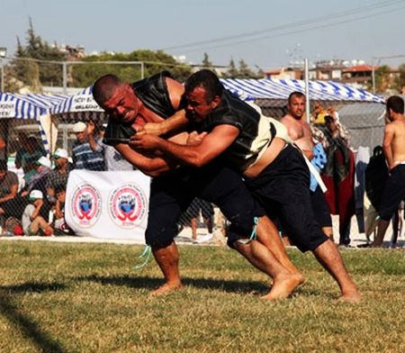
Aba Güreşi

Slide 13
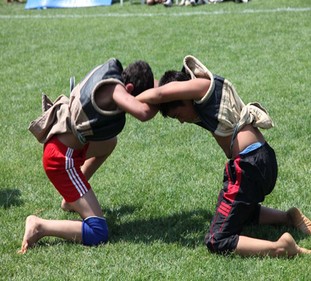
GELENEKSEL GÜREŞLERİMİZDEN ABA GÜREŞİ
Türkiye'nin Gaziantep ve Hatay yörelerinde yapılan mahalli güreş çeşididir. Güreşçilerin sırtlarına birer aba giyip ayakları çıplak olarak yaptıkları güreş şeklidir.
"ABA" Güreşçiler üstlerine "Aba" adı verilen koyun yününden ve keçi kılından el tezgahlarında dokunan, kolsuz, omuz ve sırtları dayanıklı olması için deri ilave edilen boyu güreşçilerin dizlerine kadar gelen bir giysidir.

Slide 14
Aba Güreşi:
Aba güreşleri Gaziantep ve Hatay dolaylarında yaygın olarak yapılmaktadır. Gaziantep’te yapılan aba güreşine “Aşırtmalı Aba Güreşi”, Hatay yöresinde yapılana ise “Kapışmalı Aba Güreşi” denmekte ve farklı organizasyonlarda yapılmaktadır.
Aba güreşi adını güreşçilerin giydikleri abadan almaktadır. Aba: yakasız, kaban uzunluğunda, yarım kollu, koltuk altı bölümü kol ucundan koltuk altına kadar kesik, keçeye benzemektedir. Kalın kumaştan ya da kaba deriden dikilmektedir. Abalar köy halkının ortak malıdır ve aba güreşi yapılan yörelerde her köyde en az iki adet aba bulunur. Güreşçiler, abayı giydikten sonra beline bir de kuşak sararlar. Üstlerine aba giyen pehlivanlar altlarına da diz kapağını geçmeyecek şekilde şort giyerler.
Aba güreşi alanına Hatay’da “Mersah”, Gaziantep “Çukur” denilmektedir. Aba güreşi çim, toprak sahalarda yapılabilir, Pehlivanların güreşin yapıldığı çukurda bir süre gezinmesine “Dolanma” denir. Taraftarlarca meydana çıkarılan pehlivan kendine rakip bulmak için çukurda dolanır. Dolanmada sadece gezinme vardır. Eğer çukurdaki güreşçiye rakip çıkarsa hemen aba giydirilir ve pehlivanlar uygun gördüğü anda hemen güreş başlar.

Slide 15
Güreşçinin çukurda dolanması esnasında davul zurna çalar. Aba güreşinde çift davul, çift zurna çalınır. Davul ve zurna çalanlara Gaziantep çevresinde “Abdal” denmektedir.
Güreş başlamadan önce pehlivanların güreş alanına çıkarak birbirlerini sınayarak ısınmalarına da “Makaban” ya da “Kaldırmaç” denir.
Güreşte cenk yaşlarına göre ayrılır daha sonra kilolarına göre ayrılıp eşleştirme buna göre yapılır. Eşleştirmede kura çekilir. İl ve ilçe merkezlerinde yapılan müsabakalarda aynı köyden veya kardeş olma eşleşmeye mani değilken köylerde manidir.
Aşırtmalı aba güreşinin yerdeki ve ayaktaki süresi belirlenerek daha önceden duyurusu yapılır. Güreş esnasındaki süre hava şartlarına ve güreşe iştirak edenlerin çokluğuna göre belirlenir. Genellikle süre yerde iki dakika, ayakta yedi dakika olarak belirlenmiştir.
Aşırtmalı aba güreşinde süre konusu tamamen masa hakemlerinin kararına bağlıdır. Eğer belirlenen sürede üstünlük sağlanamazsa güreş “Yaralı kalır”. Bu şekilde yaralı kalan pehlivanlar boylarının en son güreşlerinden sonra tekrar güreştirilirler. Bu sürede de üstünlük olmazsa yaralı kalan diğer pehlivanlarla eş harbisi, cin harbisi, Ahmet borazan harbisi, Köroğlu havası ve Cezayir havası gibi harbileme’ler çalınmaktadır.
Aşırtmalı aba güreşinde eşleştirmelerde boy, kilo ve yaşa dikkat edilir. Rakiplerini yenerek birinci olan pehlivan hakkında “Mersah aldı” tabiri kullanılır.

Slide 16
Aba güreşinde yenme ve yenilmeyi belirleyen bazı özel kurallar vardır.
Aşırtmalı aba güreşinde “El aşıran” yani elini kuşaktan bırakan yenik sayılır. Hatay aba güreşinde ise el aşırmak yerine güreşçiler abaların göğüs kısmına dikilmiş deri parçalarından tutarak güreşirler. Bundan başka yenilgiyi belirleyen kurallar da vardır.
Aba güreşinde düğün sahibince “top” adı verilen dört metrelik kumaş, Belediyelerin güreş organizasyonlarında kumaş yerine altın, halı, giyim eşyası ve para verilmektedir.
Gaziantep yöresindeki Aşırtmalı aba güreşinde uygulanan teknikler şunlardır:
El aşırma, İç bağda, Dizi yere koyarak iç bağda, Sol eli yere koyarak iç bağda, Belden/önden boşa kaldırma, Kuşaktan boşa kaldırma, Diz yardımı ile boşa kaldırma, Kalçadan yan bağda, Ayağa vurarak yan bağda, Diz arkasına vurarak yan bağda, Dana bağı, Kafa içte, dizi yere koymadan tek dalma, Kafa içte dizi yere koyarak tek dalma/- Kafa içte dizi yere koyarak çift dalma, Kafa dışta dizi yere koyarak çift dalma, Kalçadan atma, Yandan atma (çipe), Geriye atma, Ayak sararak düşürme, Kafakol, Tırpan (Köstek), Çangallı salto
Hatay yöresindeki aba güreşinde çok uygulanan teknikler ise: Çangal (Karağı), Yanbaş (Çift dönme), Yan dönme, Tırpan (Çomça), Çift dalma (Ayaktan kapma), Havalandırmak, Sarma, Tekkol (omuzdan aşırma), Koltuklamak, Bele geçmek, Danabağı (Aşırma).

Slide 17
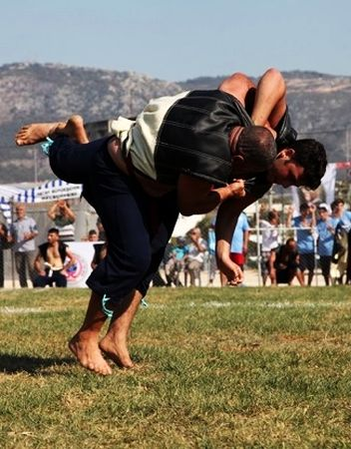
Aba Güreşinde Bir Mücadele Anı

Slide 18
Gaziantep yöresindeki Aşırtmalı aba güreşinde uygulanan teknikler ile, Hatay yöresinde yapılan kapışmalı aba güreşi yapılış yönünden bir takım farklılıklar göstermektedir.
Gaziantep’te yapılan aşırtmalı aba güreşi daha çok folklorik özellikler arz etmekte ve göze daha hoş gelmektedir.
Hatay aba güreşinde ise daha çok mücadele esas alınır.
Hatay abasının göğüs kısmında bir deri parçası varken
Gaziantep abasının üzerinde böyle bir parça yoktur.
Gaziantep’te yapılan aşırtmalı aba güreşinde şal kuşak bağlanırken,
Hatay abasının üzerinde judo kemerine benzer sade bir kuşak bağlanır.
Gaziantep’te yapılan aşırtmalı aba güreşinde gece güreş yapılmazken,
Hatay aba güreşinde gece de güreş yapılabilmektedir.
https://www.gsdf.gov.tr/tr/spor/aba-guresi/tarihce

Slide 19
Geleneksel Güreşlerimizden
Şalvar Güreşi

Slide 20
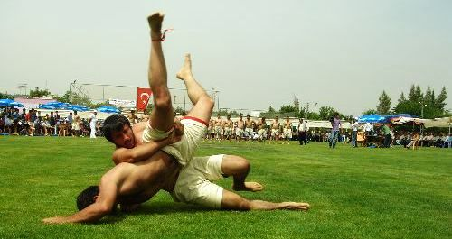
Şalvar Güreşi

Slide 21
ŞALVAR GÜREŞİ
Güreşçilerin geniş bir şalvar giyip belden yukarısı çıplak olarak yaptıkları güreş çeşididir. Şalvar güreşi Kahramanmaraş İl merkezi ve ilçelerinde icra edilen Türkmenler tarafından yapılan, adını giysisinden alan, Maraş'ın belli yörelerinde Bertiz, Baydemirli ve çevresinde yılda bir defaya mahsus Festival şeklinde yapılmaktadır.
Şalvar güreşi vücudun üst bölümü çıplak, ayakta, önceleri normal gündelik giyilen şalvar, zamanla kısa şalvar şeklini almıştır. Özelliği ise her yerinden tutulabilmesidir. Şalvar alt ağzı ve yanlardan, bol payı oan, çok tutulduğu için şalvarın ağzının sağlam örülmesi gerekir.
Kısa şalvar keçi kılından yapılır. Şalvarın ağız kısmına kösele deri dikilir. Şalvarın bağı kalın örme ipten yapılır. Kısa şalvar diz üstünde baldırın orta yerine gelecek uzunlukta dikilir. Şalvar güreşinde bütün oyunlar ayakta yapılmaktadır. Göbek veya dizler yere değmesi durumunda güreş ayakta başlar. Güreşçinin galip olabilmesi için yağlı ve karakucak güreşte olduğu gibi rakibin sırtını yere getirmek gerekir. Ayrıca galip gelen güreşçi, yenilen güreşçinin taraftarlarından ikisini daha yenmeden şalvarı çıkartmaz.

Slide 22
Güreşte boylar il merkezinde ve ilçelerde üç, köylerinde beş kategoride ve 60 kg deste, 65 kg orta, 70 kg büyük orta, 80 kg başaltı ve 80 kg. ve üzeri baş kilolarına göre düzenlemesi yapılmaktadır.
Şalvar güreşi; harman, yumuşak elenmiş kum zemin, çeltik kabuğunu yere sererek, çim zeminde ve kar üstünde yapılabilmektedir.
Şalvar güreşinde ödüller kumaş, bayrak, şalvar, aba, bez, seccade, kuzu, koç, buzağı, dana, tosun ve at, şeklinde sıralanabilir. Şalvar güreşi de davul zurna eşliğinde yapılmaktadır.
Şalvar güreşi, geçmiş yıllarda Kahramanmaraş’ın Kümbet, Devecili, Kuyucak, Tekke, İttepesi (Arababaşı), Eski Kışla gibi semtlerde hemen hemen her pazar yapılırdı. Halk güreşlere büyük bir rağbet ederdi.

Slide 23
ŞALVAR GÜREŞİNDEKİ TEKNİK UYGULAMALAR
Kısa şalvar güreşinde tüm teknikler ayakta yapılır. Rakip alta düştüğü anda bir tek hamle şansı verilir, bu hamlede sonuç olmaz ise genelde ayağa kaldırılır.
Maraş’ta yapılan kısa şalvar güreşlerinde uygulanan teknikler
1- YANBAŞI
2- İÇ ÇANGAL
3- DIŞ ÇANGAL
4- BAĞDA
5- TIRPAN
6- DOMUZ TOPU
7- DÖŞ ÇANGALI
8- ALDANGAÇ
9- KÜNDE (ŞARK VE BEL KÜNDESİ)
10- DİLKİDEN ATMA
11- YAN BAĞDA
12- DİLKİ ÇANĞALI
Yapılan tekniklerin bir kısmı yöresel şive ile adlandırılmaktadır.

Slide 24
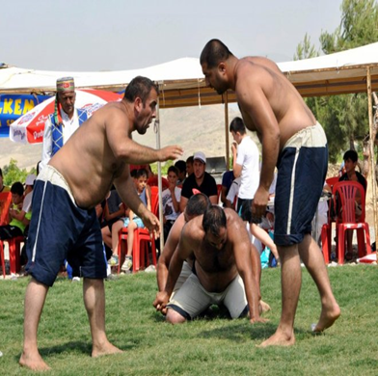
Kısa şalvar güreşleri
1. NCİ KATEGORİ (BAŞ)
2. NCİ KATEGORİ
3. NCÜ KATEGORİ.
4. NCÜ KATEGORİ, 4 Kategori üzerinden yapılır. Bu uygulama genelde köy yerlerinde düğün güreşlerinde uygulanırdı. il merkezinde ve ilçelerde üç, köylerinde ise daha sonra beş boy ve sıklet üzerinden yapılmaya başlanmıştır.
Şalvar Güreşinde Kategori.
  60. kg deste,
  65. kg orta,
  70. kg büyük orta,
  80. kg başaltı ve
  80. kg. ve üzeri baş kilo ve boylarına
  göre beş kategoride düzenlenmektedir.
  Kısa Şalvar Güreşlerinde Ödül.
  Yapılan güreşin bir hatırası ve herkesi yenerek şampiyon olması nedeni ile sembolik olarak eskiden : 1-Koyun 2-Koç 3-Boğa 4-Tay 5-Para, Altın gibi mütevazi ödüller sembolik olarak verildi.
  https://www.savunmasanati.com/ata-sanatlari/aba-guresi/kisa-salvar-guresi/

Slide 25
Geleneksel Güreşlerimizden
Kuşak Güreşi

Slide 26
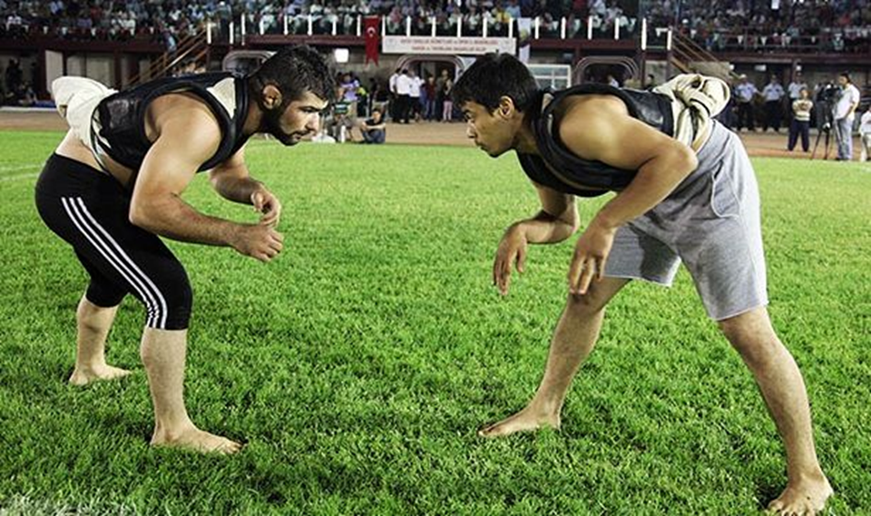
Kuşak Güreşi

Slide 27
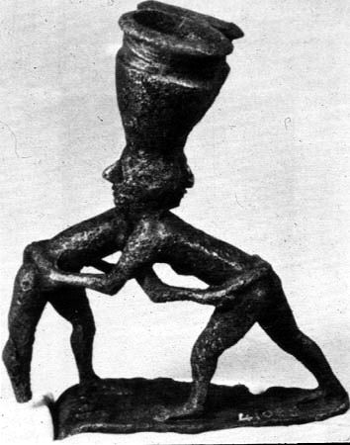
Kuşak Güreşi;
MÖ. 3000’li yıllardan kalan sanat eserlerinde Kuşak Güreşinin Babil ve Mısır uygarlıklarında yapıldığı görülmektedir. Ayrıca Sümerlilerin Gılgamış destanında da kuşak güreşinin bahsi geçmektedir. Kuşak güreşinin ilk tasviri Bağdat Müzesi’nde bulunan 10 cm büyüklüğündeki bir çift bronz kuşak güreşçisi heykelidir. Bu tasvirde güreşçilerin bellerinde kuşak takılıdır. Güreşiciler birbirleri yenmek için bu kuşaklardan tutarak mücadele etmektedirler. Heykeli bazı tarihçiler ilk spor heykeli olarak da kabul etmektedirler.
Türk milli tarihi içerisinde bir mücadele sporu olarak
bayramlarda, düğünlerde, dini ve milli törenlerde kuşak
güreşinin yapıldığı görülmektedir.
Türkiye’de yapılan kuşak güreşi, Anadolu’ya göç eden
Kırım Türkleri tarafından getirilmiştir.
Kuşak güreşi geleneğinin bütün kuralları, gelenek ve
ritüelleri, birkaç küçük değişiklik dışında Kırım’daki
Şekliyle korunmuş ve uygulanmıştır.

Slide 28
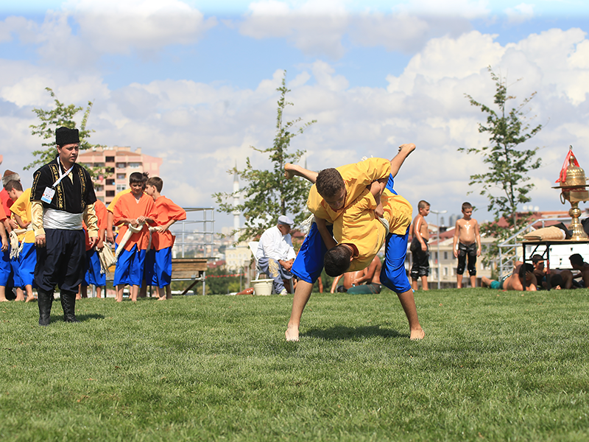
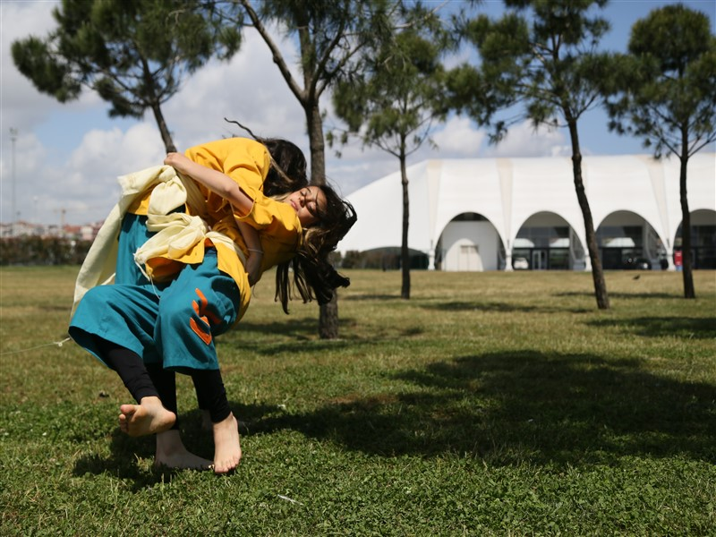
Kuşak güreşini Kırım Tatarları geleneksel olarak ilkbaharda, Hıdırellez kutlamalarında ve düğünlerde, düğünün son günü gelin damadın evine geldikten yani “toy tüşkenden” sonra güreş başlar ve akşama kadar devam eder.
1980’li yıllarda Türkiye’deki Kırım Türkleri çeşitli kültür derneklerinin çabalarıyla kuşak güreşi geleneğinin yok olması engellenmiş, Geleneksel Spor Dalları Federasyonu bünyesine dâhil olarak Türkiye'de profesyonel spor halini almıştır.
Kuşak Güreşçileri

Slide 29
Kuşak güreşi, genelde Kırım ve Kazan Türkleri tarafından yapılır. Düğün merasimlerinde gelin eve geldikten sonra, Hıdırellez'de ve Tepreş günlerinde güreş yapılması bir gelenek olmuştur. Güreş, düz, çimenlik bir alanda yapılır. Güreşçiler üzerindeki her şeyi çıkardıktan sonra yünden yapılmış “cün Kurşav”ı yani kuşağı omzuna atarak güreş alanına çıkarlar.
Kuşak omzunda meydana çıkan güreşçiye üç, dört, beş ve son diyerek, boylardan hangisine güreşeceği sorulur yani, üç kişiyle mi, dört kişiyle mi, beş kişiyle mi veya sona kadar mı güreşeceksin demektir. Karar verildikten sonra boylar ayarlanır. Son zamanlarda, güreşçiler yaşları ve ağırlıkları göz önünde bulundurularak üç boya ayrılmaktadır.
Önce üçüncü boydan genç güreşçiler güreşirler.
Kuşak güreşinde kuşağı her güreşçinin hasmı bağlar, buna bel bağlaşma denir.
Bir başhakem ve iki tane de yardımcı hakem olmak üzere, güreşin usulünü bilen tecrübeli ve tanınmış güreşçilerden seçilir.
Güreşe başlamadan önce başhakem güreşin kurallarını güreşçilere hatırlatır. Güreşçilere birbirlerinin belindeki kuşaklardan (sağ el ile yan taraftan, sol el ile de biraz arkadan) tutarlar.

Slide 30
Kırım lehçesinde adı “küreş” olan kuşak güreşi, geleneksel olarak “tepreş” denilen bahar eğlencelerinde yapılmaktadır.
Kuşak güreşinin kendine has özellikleri vardır. Bu güreşte pehlivanlar soyunmazlar; yalnız ceketlerini ve ayakkabılarını çıkarırlar, bellerine kuşak bağlarlar. Daha sonra pehlivanların birbirlerinin kuşaklarından tutmasıyla güreş başlar. Ayaktan tutmak yasaktır.
Galibiyet güreşçinin “şalka düşmesi” yani iki omzunun yere değmesi ile sonlanmaktadır.
Sayı ile de galibiyet olmaktadır.
Baş ve yardımcı hakemler kurallara göre daha aktif güreşen pehlivanı galip ilan eder.
Kuşak güreşi “azbar” adı verilir alana yapıldığı. Bu köy meydanı, harman yeri ya da çim alan olabilir. Spor salonlarında güreş minderi üzerinde de yapılabilir.
Güreşçiler kuşakları sıkı, sıkı bağlarlar, birbirine başarılar diler ve kuşak tutuşurlar. Sağ elleri içten sol eli dıştan gelecek şekilde birbirlerinin kuşaklarından kavrarlar ve güreş başlar.
Ellerin kuşaklara bağlanmasıyla beraber meydan hakemi her iki sporcunun da omuzuna hafifçe dokunarak “Kureş” komutu verir.
Hakemin komutu olmadan güreşçiler ellerini çözemezler; çözdükleri zaman yenik sayılırlar.

Slide 31
Sporcunun güreş alanının dışına çıkması gibi bir durum söz konusu olduğundaysa meydan hakemi “tokta” komutu vererek güreşi durdurur. Tekrar kuşaklardan tutuş pozisyonu alınır ve güreşe yeniden başlanır.
Kuşak güreşinde güreşçiler kavga şeklinde güreşemez; rakibine kafa ve diz atamazlar. Hakemler ile münakaşaya girilmez, hakeme kesinlikle itiraz edilemez.
Kuşak güreşinde “şalka” düşen(sırtı, beli veya kalçaları yere gelen) güreşçi yenik sayılır. Eğer güreşçi kuşaktan elini çekerse yine yenik sayılacaktır.
Karşılaşma tamamlandığında meydan hakemi galip güreşçinin sağ elini yukarı kaldırılarak kazananı ilan eder.
Güreş başladıktan sonra “koşbel almak” yani iki elini kavuşturarak rakibi sımsıkı sarmak ve ayaktan tutmak yasaktır. Eğer güreşçi kurallara uymazsa ihtar edilir ve ikinci ihtarın sonucunda güreşten men edilir.
Güreşçinin iki elini rakibinin arkasına çıkararak ve kuşaktan tutarak “Koyan koltuk” almaya hakkı vardır, aynı zamanda güreşçi içerden “ırgak aldığı” yani rakibinin bir ayağını iç taraftan ayağıyla iliştirdiği vakit bir eliyle rakibinin boynundan tutarak güreşmeye de hakkı vardır.

Slide 32
Bir güreşçinin galip ilan edilmesi için iki taraftan birinin “şalka düşmesi” yani sırtının yere gelmesi ya da bir omzu yere değmesi lazımdır.
Güreş hasımlardan birinin kurala göre yıkılması ya da kendisini yenik saymasına kadar devam eder.
Sayı hesabıyla yenik sayma usulü geleneksel güreş kurallarında yoktur. Ancak, kuşak güreşi bir yönetmeliğe bağlandıktan sonra 15, 20, 25 dakika güreşme ve puan verme usulü getirilmiştir.
Puan verme usulü şöyledir; başhakem ve yardımcı hakemler güreşi dikkatle takip ederler, güreşçilerden hangisinin daha iyi güreştiğini, hangisinin usul ve kaidelere daha çok dikkat ettiğini göz önünde bulundurarak sayı verirler.
Güreş sonlandıktan sonra ödül verilir. Kırım ve Dobruca Türkleri ödüle “Bahşiş” demektedirler. Eğer güreş düğünde yapılmışsa, bahşişler gelinin çeyizinden ayrılan (keten, gömlek, şal, çevre, havlu, mendil, serbenti, çerik, yün çorap…) gibi “Akşey” denilen dokuz parçadan oluşan eşyalardan karşılanır. Düğün sahibi zengin ise, keçi, dana, at para ya da akçe gibi hediyelerde verebilir. Güreşi kazanan delikanlı hangi köyden ise o köyün halkı bununla gurur duyarlar, güreş cüldesini arabalarının önüne dikerek köylerine dönerler.

Slide 33
Kuşak güreşinde uygulanan bazı oyun adları şöyledir: Pervane (çapalakka almak), Yanbaş (Canbaş), İç çelme (Çenge, içten ırgak), Dış çelme(Çenge, Dıştan ırgak), Tırpan (Ayağa kakma, Topşayak, Şaltayak), Ayı sarması (Ayı urgak), Tavşan Koltuğu (Koyan koltuk) ve Dize alma.
Kuşak güreşi, Özbekistan ve Özbeklerin bulunduğu diğer ülkelerde bir çocuk oyunu olarak görmek mümkündür. Bu güreş düğünlerde, bayramlarda yapılır. Türkmenistan’dan Kırım’a göç eden Kırım Türkleri tarafından Anadolu’ya getirildiği Kuşak güreşi Türkmenistan'ın milli spordur.
Kuşak Güreşi Türkiye’de Eskişehir civarında yaşayan Kırım Türkleri tarafından yapılmaktadır. Ayrıca mahalli organizasyonların yanı sıra her yıl Türkiye Geleneksel Spor Dalları Federasyonu tarafından resmi müsabaka talimatına göre muhtelif illerde ve tarihlerde Türkiye Şampiyonası düzenlenmektedir. Dünyada kuşak güreşine benzer geleneksel güreşler pek çok ülkede farklı kurallarla da olsa yapılmaktadır. Söz konusu farklılıkları ortadan kaldırmak ve birlikteliği sağlamak için “Uluslararası Kuşak Güreşi Birliği” (IBWA) adında bir kurum oluşturulmuştur.
Geleneksel Türk Kuşak Güreşi, Kırım’ın Kezlev bölgesinde, Romanya’nın Köstence ve Mangalya bölgelerinde her yıl yapılan organizasyonlarla büyük ilgi görmektedir. Ayrıca Tataristan’da Yakutistan’da ve diğer Türk bölgelerinde de yapılmaktadır.

Slide 34
Kaynakça:
GÜVEN, Özbay, Türklerde Spor Kültürü, Türk Tarih Kurumu Basımevi, 1992
ÖZTEK, İbrahim, Bilimsel Kuraş, Antakya Belediyesi Kültür Yayınları,2011
ŞAHİN, Murat, Türk Kültüründe Aba Güreşi, Gaziantepspor Kulübü Spor Eğitim Yayınları, Ankara, 2003
TÜZÜN, Ahmet, Türk Dünyasında Ortak Sporlar, Gençlik ve Spor Genel Müdürlüğü Yayını, Ekim 2010, Ankara
https://www.gsdf.gov.tr/tr/spor/kusak-guresi/tarihce
https://www.gsdf.gov.tr/tr/spor/kusak-guresi

